Slide 1
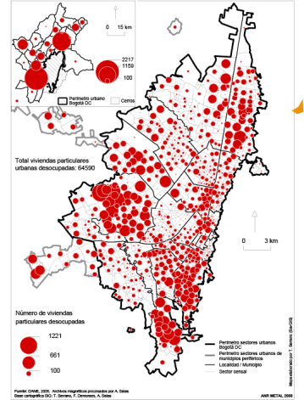
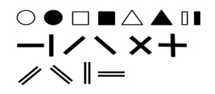
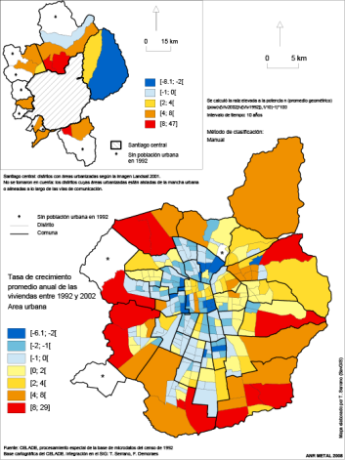
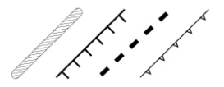
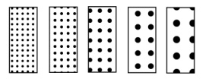
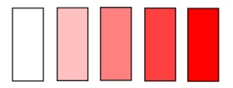
Module SIG-Santé
9. Sémiologie graphique
Règles et notions de base
Marc SOURIS
Florent DEMORAES
Tania SERRANO
(d’après Estelle Ployon - Université de Savoie-)
Paris Ouest Nanterre-La Défense
Institut de Recherche pour le Développement
Master de Géographie de la Santé, 2011-2012

Slide 2
Sommaire
Les règles de base de la sémiologie graphique
  Définition
  La représentation des différents types d’information selon les types d’implantation
  Les moyens graphiques permettant la représentation
  Récapitulatif
Exactitude et efficacité
  Intérêt de l’association de variables visuelles. Exemples
Représentations graphiques particulières
L’habillage d’une carte
Que faut-il faire et ne pas faire ?
  Quelques exemples de représentations erronées
Représentation graphique dans Savane
  Visualisation d’un attribut sur une carte

Slide 3
Les règles de base de la sémiologie graphique

Slide 4
Définitions
La sémiologie graphique est l'ensemble des règles permettant l'utilisation d'un système graphique de signes pour la transmission d'une information.
La cartographie en est le résultat
La cartographie a des règles impératives de réalisation et des règles d'efficacité
Deux règles impératives :
Un figuré (symbole, aplat, trame) = une signification
La légende = le code de lecture

Slide 5
La carte
Intérêt de la carte : Outil de communication
Outil de travail
Accès à une base de données (carte interactive)
Les questions auxquelles le lecteur de la carte doit trouver réponse :
  Quel est le phénomène en présence ? Quoi ?
  Où se localise le phénomène ? Où ?
  Quelle est la répartition d’ensemble du phénomène ? Comment ?
  Quels sont les facteurs qui expliquent la répartition du phénomène ? Pourquoi ?
Une carte n’est efficace que si elle permet de répondre à ces
questions

Slide 6
Des données multiples et variées
Nature de l’information
Type d’implantation de l’information
information à caractère qualitatif
information à caractère ordonné
information à caractère quantitatif
implantation ponctuelle
implantation linéaire
Implantation surfacique
Ainsi, il existe :
Des règles dans la représentation des données géographiques selon :
la nature de l’information et leur implantation géographique.
Quels sont les moyens existants pour représenter les données ?

Slide 7
Les moyens graphiques
Pour représenter des données, on peut utiliser différentes « variables visuelles » (d’après J. Bertin)
Ces variables sont au nombre de 6 :
Variation de forme
Variation d’orientation
Variation de couleur
Variation de valeur
Variation de grain
Variation de taille
L ’efficacité d ’une solution graphique passe par la correspondance entre les propriétés des données et les propriétés de la variable visuelle qui les représentera

Slide 8


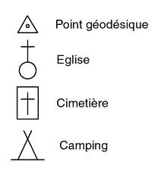
La variable de forme
C’est une variation de figures géométriques, de formes symboliques ou de signes conventionnels
Exemples de figurés en implantation ponctuelle
Formes géométriques
Formes symboliques
Signes conventionnels

Slide 9




La variable de forme
Propriétés
La variable de forme est uniquement différenciatrice
Elle ne permet de transcrire qu’une information qualitative
La variable de forme ne peut en aucun cas être utilisée pour traduire un ordre (hiérarchie) ou des quantités
Utilisation pour une meilleure efficacité
La variation de forme s’utilise surtout en implantation ponctuelle, elle peut néanmoins s’utiliser en implantation linéaire ou surfacique
Implantation
ponctuelle
Implantation linéaire
Implantation surfacique
(trame)
Il faut que le nombre de formes employées soit limité (5-7 max)
Il faut que les formes retenues offrent une forte capacité de séparation

Slide 10
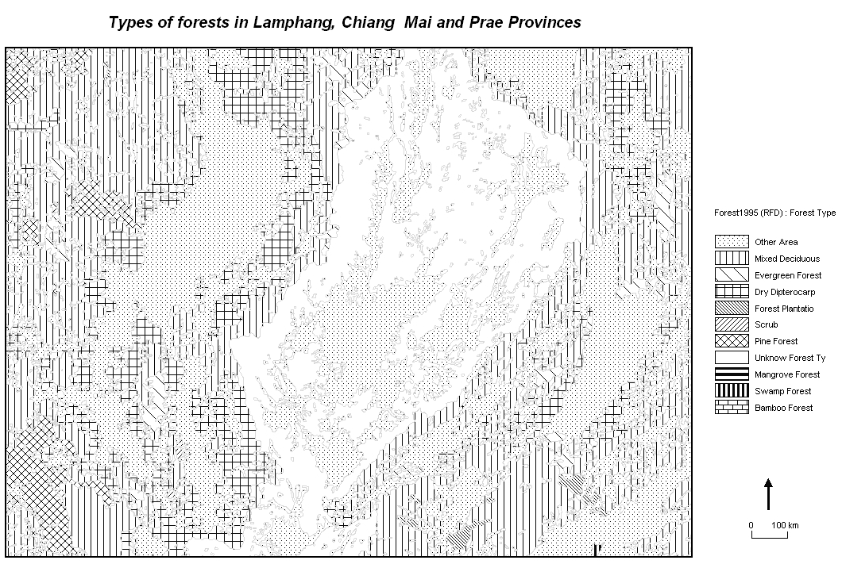
La variable de forme
Exemple de variation de la trame (données qualitatives en implantation surfacique)

Slide 11



La variation de la couleur
La variation de couleur est difficile à utiliser car même s’il existe en théorie un ordre dans les couleurs, ordre lié au spectre de la lumière (c’est-à-dire aux longueurs d’onde des radiations monochromatiques), l’œil n’est pas capable de percevoir cet ordre.
Spectre de la lumière
L ’œil ne peut pas établir d’ordre
Propriétés
La variation de couleur est uniquement différenciatrice, elle est utilisée pour représenter des caractères qualitatifs, c’est-à-dire des objets de nature différente.
Utilisation pour une meilleure efficacité
La variation de couleur s’emploie dans toutes les implantations mais elle est surtout efficace en implantation de surface

Slide 12
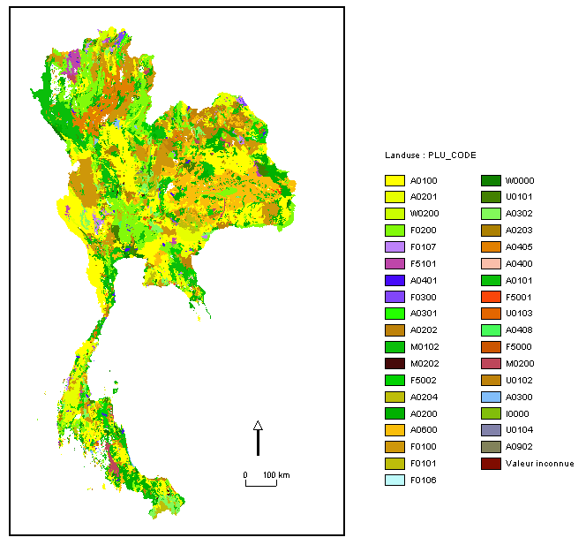
La variation de la couleur
Occupation des sols
Thaïlande - 2000
Exemple de variation de la couleur dans des zones (données qualitatives en implantation surfacique)

Slide 13

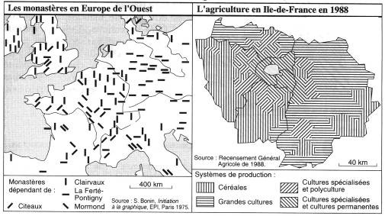
La variation d’orientation
L’orientation est définie par l’angle que fait un figuré linéaire avec la verticale
Propriétés et utilisation
La variation d’orientation est uniquement différenciatrice
Cette variable est limitée à 4 directions sans quoi l’on perd en efficacité
L’orientation trouve sa meilleure utilisation en implantation ponctuelle, mais peut aussi être utilisée pour remplir des zones (trames)

Slide 14

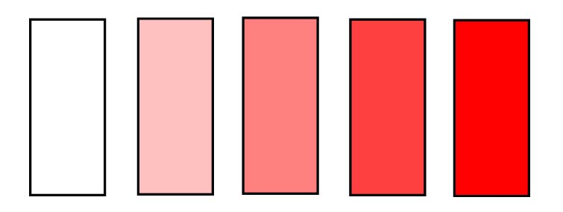

La variation de valeur
On appelle « valeur », le rapport entre la quantité d’une teinte et la quantité de blanc dans une surface donnée
C’est en fait un dégradé, une progression continue allant du blanc au noir (ou du blanc à toute autre couleur foncée)
Dans ce cas, la variation de valeur repose sur un changement de proportion blanc-noir. Dans ce cas, la variation de valeur repose sur une couleur dans laquelle on fait varier la quantité de blanc
Ne pas confondre avec une variation de
couleurs
Dans ce cas, la variation de valeur utilise des trames mais toujours avec le principe de variation de la proportion blanc-noir

Slide 15
La variation de valeur
La « valeur » est une variable permettant de traduire un ordre, car l’œil classe les teintes de la plus claire à la plus foncée. Il associe aux couleurs claires, les valeurs les plus faibles et aux couleurs foncées, les valeurs fortes.
Attention, la valeur ne permet pas d’exprimer des quantités absolues (comptage, dénombrement, effectif).
Elle permet en revanche de représenter des données relatives (rapports, ratios, densités, taux…) qui doivent être au préalable classées. Seule la lecture de la légende restitue intellectuellement l’information sur les rapports entre les quantités.
C’est en implantation de surface que cette variable est la plus efficace

Slide 16
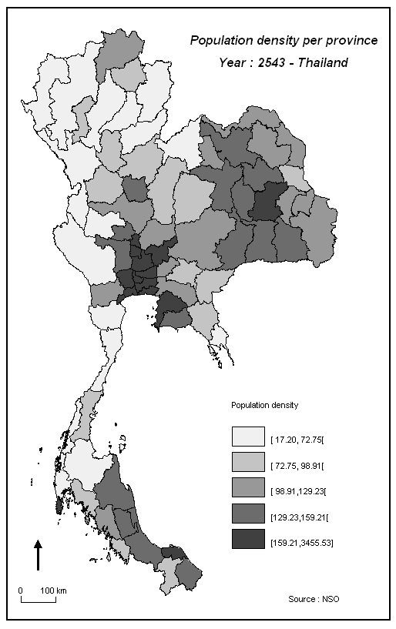
La variation de valeur
Exemple de variation de « valeur » (dégradé de gris) appliqué à des zones
(données relatives classées)

Slide 17
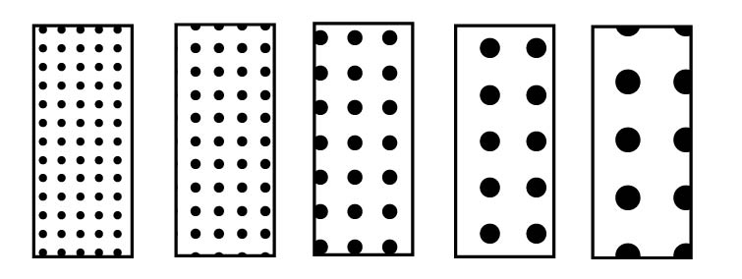


La variation de grain
La variation de grain s’obtient par agrandissement ou réduction d ’une texture-structure
La variation de grain correspond à une variation de taille de l’élément constitutif de la trame.
Le rapport noir / blanc reste inchangé
L’œil classe automatiquement les trames en fonction de la taille de l’élément constitutif
La variation de grain permet d’exprimer un ordre
Elle est utilisée pour représenter une variable classée, ordonnée mais ne permet pas de représenter des valeurs absolues
La variation de grain trouve sa meilleure expression en implantation surfacique

Slide 18
La variation de taille
La variation de taille est une variation de longueur ou de surface, voire de volume.
Les variations de taille sont facilement perçues par l’œil et sont immédiatement identifiées à des différences quantitatives
La taille est donc utilisée pour traduire des valeurs quantitatives absolues et c’est d’ailleurs la seule variable à le permettre
La taille est aussi utilisée pour traduire des valeurs ordonnées. L’œil ordonne spontanément une forme géométrique de la plus petite taille à la plus grande

Slide 19
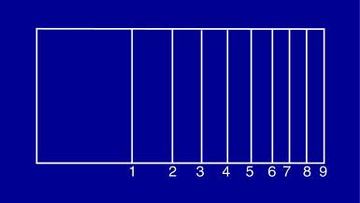
La variation de taille
En implantation ponctuelle
La quantité à représenter est toujours traduite par la surface d’une figure géométrique. Le plus souvent le carré ou le cercle.
On pose le principe qu’il doit exister une relation constante entre les quantités et les surfaces qu’elles expriment. Pour ce faire, il suffit d’extraire les racines carrées des nombres de la série pour obtenir soit le rayon du cercle, soit le côté du carré.
R
0

Slide 20
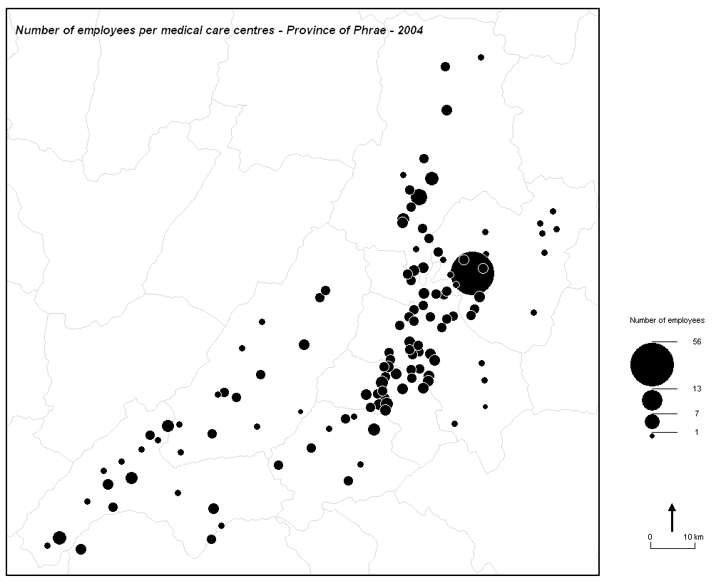
La variation de taille
En implantation ponctuelle
Exemple de variation de taille appliquée à des points
(valeurs quantitatives absolues)

Slide 21
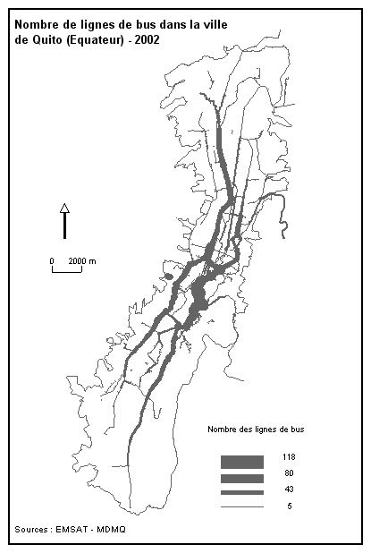

La variation de taille
En implantation linéaire
On fait ici varier la largeur de l’élément et ce, de manière proportionnelle
Exemple de variation de taille appliquée à des lignes
(valeurs quantitatives absolues)

Slide 22
La variation de taille
En implantation de surface
On fait ici varier la taille des éléments constitutifs de la trame ou le nombre d’éléments par zone ou encore la taille ou la hauteur des zones
1ère méthode : les points comptables (densité de points)
C’est une variation du nombre de points de taille égale par unité de surface
Une valeur numérique est attribuée au point
Sont portés sur la carte autant de points que cette valeur est contenue dans la quantité totale à représenter
Ces cartes permettent bien d’apprécier les densités mais plus difficilement les quantités

Slide 23
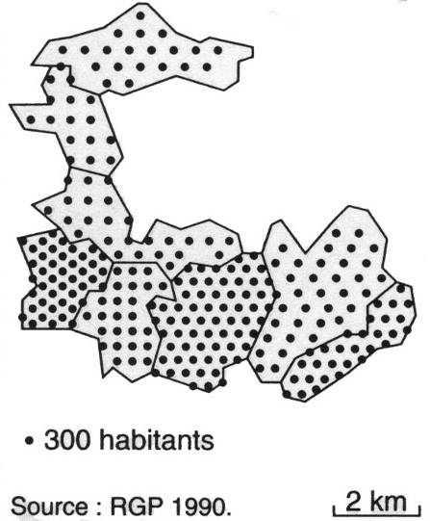
La variation de taille
Exemple de points comptables
(valeurs quantitatives absolues)
Population du nord de l’agglomération rouennaise en 1990
Le semis de points est généralement
distribué de façon aléatoire dans
chaque zone.

Slide 24
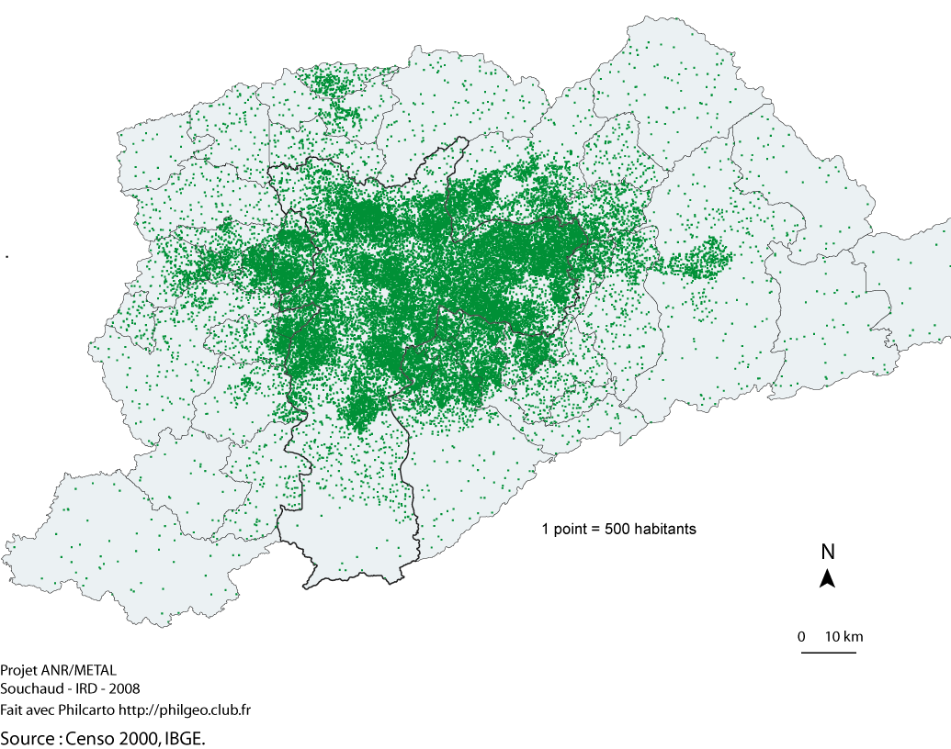
La variation de taille
2ème exemple de points comptables
(valeurs quantitatives absolues)
Distribution de la population dans la région métropolitaine de São Paulo, 2000

Slide 25
La variation de taille
2ème méthode (manuelle) : le semis régulier de points proportionnels
Variation de la taille des points répartis régulièrement sur toute la surface
Appliquer sur la carte une grille
L’échelle de la grille doit être telle qu’il y ait au moins une intersection dans chaque zone
Compter le nombre d’intersections par zone
Attribuer une valeur au point de chaque zone en divisant la quantité de la zone par le nombre d’intersections de la zone
Déterminer la taille des cercles suivants les différentes valeurs obtenues en veillant à ce que les grands cercles ne se chevauchent pas et à ce que les petits cercles soient visibles
Dessiner les cercles (proportionnels) sur la carte en les implantant sur chaque intersection de la grille

Slide 26
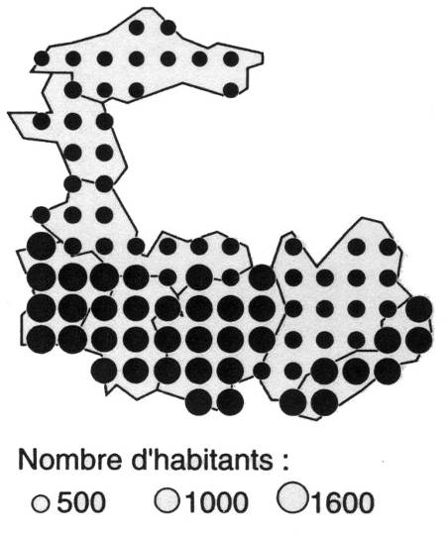
La variation de taille
Exemple du semis régulier de points proportionnels
(valeurs quantitatives absolues)
Population du nord de l’agglomération rouennaise en 1990

Slide 27
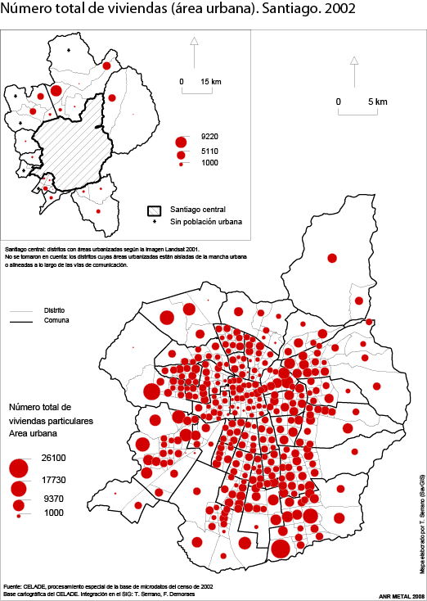
La variation de taille
3ème méthode : symboles proportionnels
On utilise la même méthode que pour représenter un caractère quantitatif en implantation ponctuelle, c’est-à-dire en plaçant sur chaque zone (généralement son centroïde) un symbole (généralement un cercle) proportionnel à la quantité.
Cette méthode est la plus simple et la plus courante.
Exemple de cercles proportionnels situés sur les centroïdes des zones (valeurs quantitatives absolues)

Slide 28
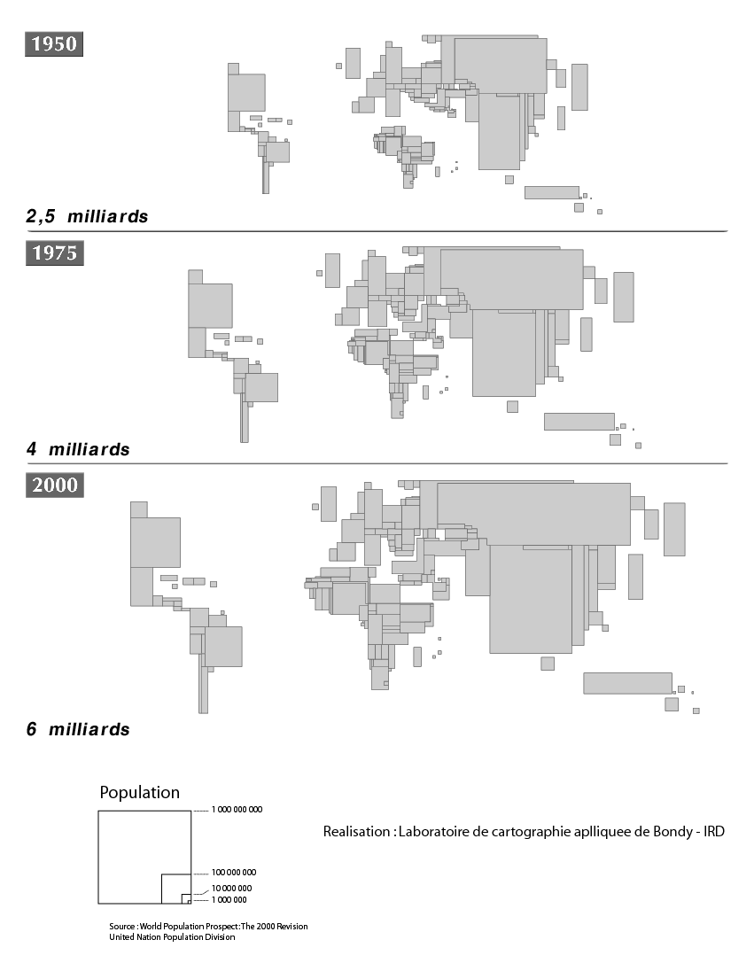
La variation de taille
4ème méthode : la carte en anamorphose (zone proportionnelle)
Modification de la géométrie afin de montrer un phénomène géographique quantifié
Déformation des contours et de surfaces en fonction d’une donnée à représenter
Exemple: Représentation des pays dont la surface est proportionnelle à leur nombre d’habitants
LCA. IRD

Slide 29
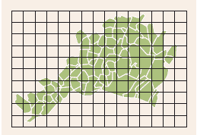
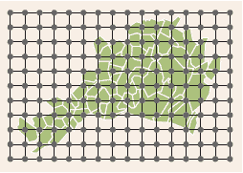
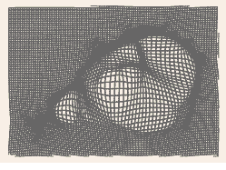
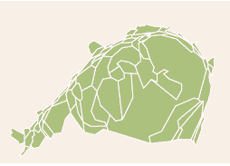
La variation de taille
La carte en anamorphose
Logiciel open-source ScapeToad
http://chorogram.choros.ch/scapetoad/

Slide 30
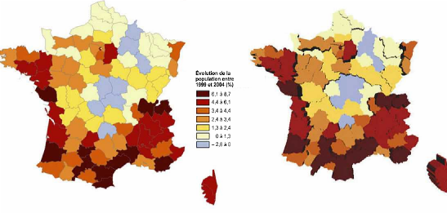
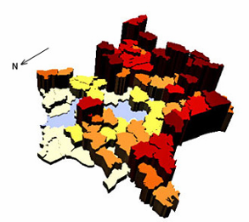
La variation de taille
5ème méthode : la carte prismatique
On attribue à la valeur z (normalement réservée à l’altitude) la valeur de la donnée que l'on veut représenter
Carte prismatique pivotée avec un point de vue différent
Carte choroplèthe original
Carte prismatique
Exemple: Évolution de la population des départements français entre 1999 et 2004 (estimations annuelles INSEE)
Source: Jégou L. « La troisième dimension en cartographie statistique, des cartes en prismes imprimées aux modèles 3D interactifs ». Mappemonde.Sommaire du n°86. 2-2007

Slide 32
Exactitude et efficacité

Slide 33
Exactitude et efficacité
Les variables visuelles peuvent être associées à partir du moment où elles possèdent les mêmes propriétés et ce pour gagner en efficacité

Slide 34
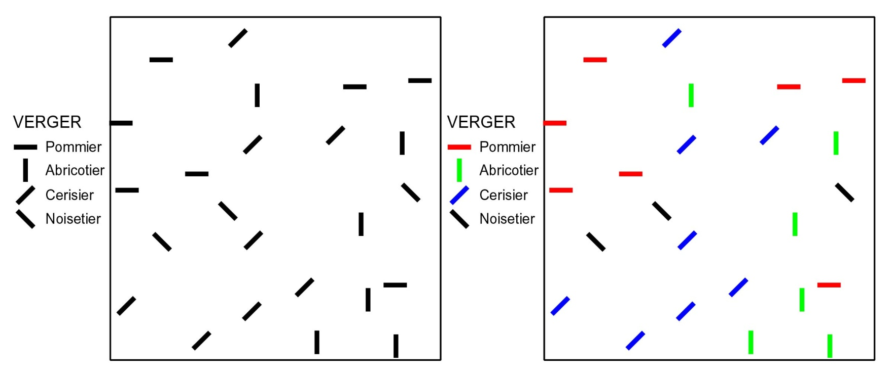
Exactitude et efficacité
Variable qualitative en implantation ponctuelle
Variation d’orientation
Variation d’orientation et de couleur
Association de deux variables visuelles possédant les mêmes propriétés
Gain d’efficacité

Slide 35
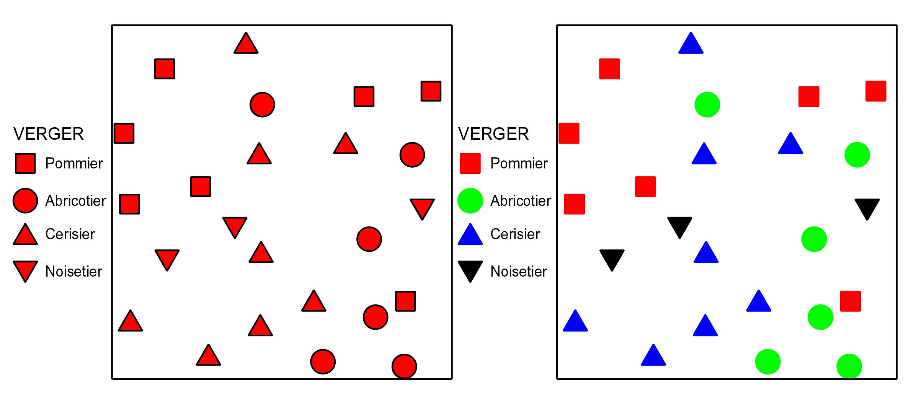
Exactitude et efficacité
Variable qualitative en implantation ponctuelle
Variation de forme
Variation de forme et de couleur
Association de deux variables visuelles possédant les mêmes propriétés
Gain d’efficacité

Slide 36
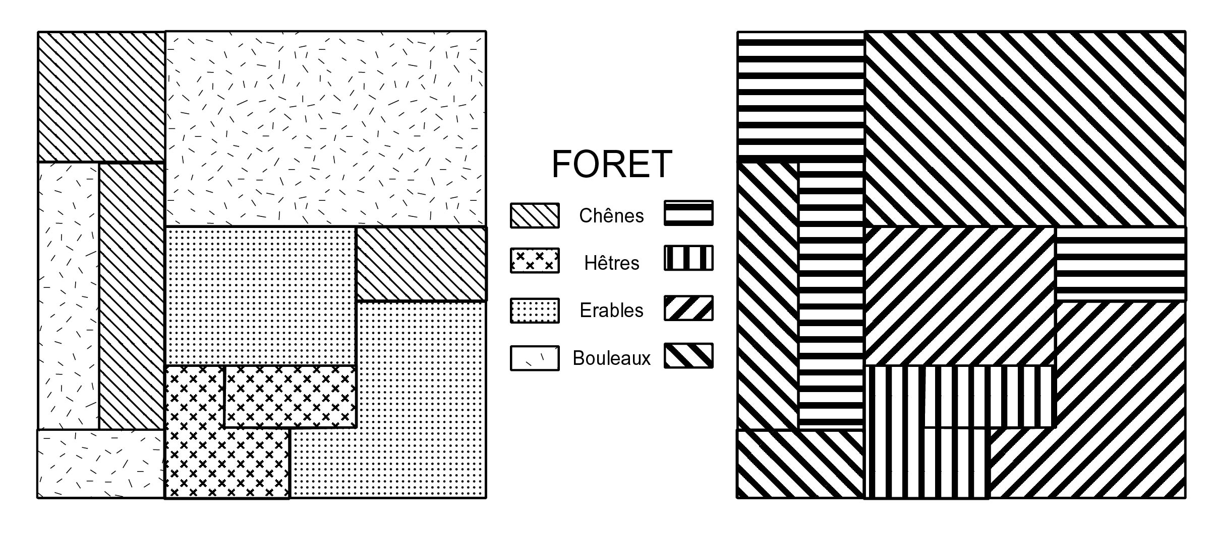
Exactitude et efficacité
Variable quantitative en implantation de surface
Variation d’orientation
Variation d’orientation et de forme
Variable visuelle correcte mais faible efficacité
Association de formes différentes meilleure efficacité

Slide 37
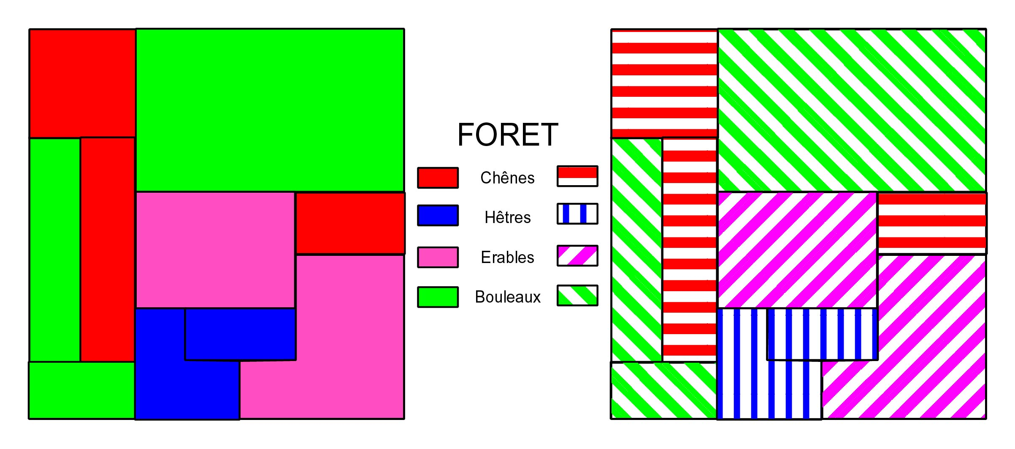

Exactitude et efficacité
Variable quantitative en implantation de surface
Variation de couleur
Variation d’orientation et de couleur
Efficace
Encore plus efficace
Conclusion : Il n ’y a pas une solution graphique mais des solutions graphiques

Slide 38
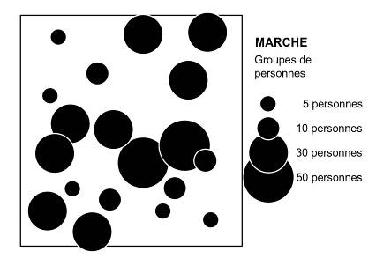

Exactitude et efficacité
Variable quantitative en implantation ponctuelle
Variation de taille
Variable visuelle correcte
Carte juste
mais,
Carte surchargée
Carte illisible
Non adaptation des figurés
au fond de carte

Slide 39
Représentations graphiques particulières

Slide 40
La comparaison entre deux dates
Comparaison de la même variable à deux dates différentes
Représentation de l’évolution sur deux cartes côte à côte
  Adopter les mêmes bornes de classe (pour les valeurs relatives classées) ou la même proportion de taille par valeur (pour les valeurs absolues)
  Appliquer le même dégradé de couleurs (pour les valeurs classées)
  Utiliser le même fond cartographique (ex: limites administratives)
Représentation de l’évolution sur une seule carte
  Appliquer des couleurs chaudes pour l’évolution positive et couleurs froides pour une évolution négative (ex: pour les soldes ou les taux de croissances)

Slide 41
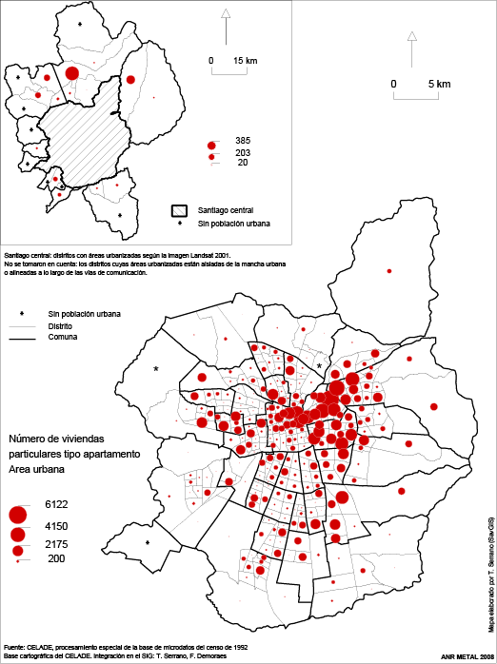
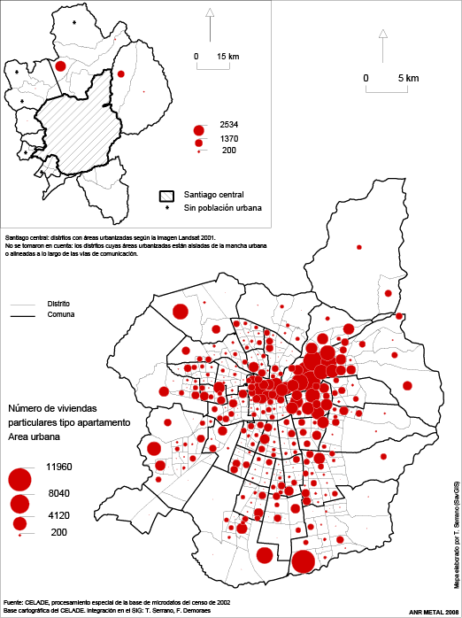
La comparaison entre deux dates
Représentation de l’évolution sur deux cartes côte à côte
Même relation valeur –taille du symbole
1992
2002
Exemple: Nombre d’appartements à Santiago.

Slide 42
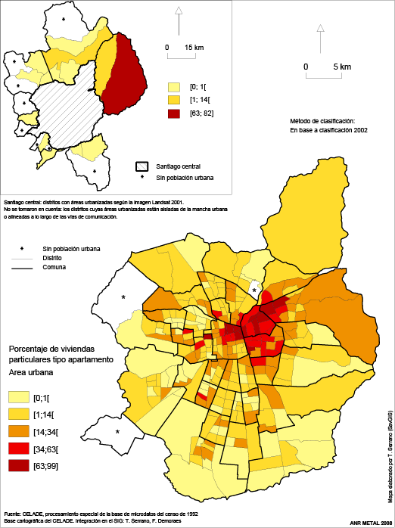
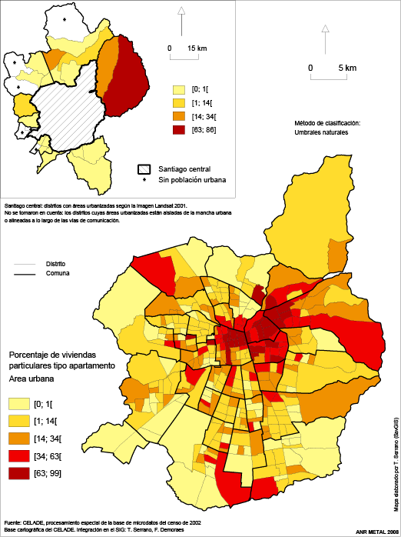
La comparaison entre deux dates
Représentation de l’évolution sur deux cartes côte à côte
Mêmes bornes de classes et même dégradé de couleur
Exemple: Pourcentage d’appartements à Santiago
1992
2002

Slide 43

La comparaison entre deux dates
Représentation de l’évolution sur une seule carte
Taux de croissance de la population urbaine entre 1992 et 2002 (Santiago – Chili)

Slide 44
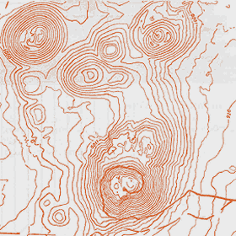
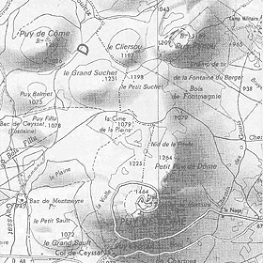
L’estompage
Représentation en 3D : l’estompage
L’estompage est une technique qui permet de rehausser les courbes de niveau par un effet d’éclairement ce qui donne une impression de volume.
Le relief avec les courbes de
niveau (IGN). Source: U. Laval
Le relief avec estompage (IGN)
Source: U. Laval
Cette technique se base sur des règles d’éclairement : l’éclairement zénithal utilise des rayons lumineux qui tombent verticalement sur le terrain. L’éclairement oblique résulte des rayons qui proviennent du nord-ouest à 45° par rapport au plan horizontal. Une combinaison des deux est la plus utilisé.
Source: Carte on line. Université de Laval

Slide 45
Les données spatio-temporelles
Représentation des données spatio-temporelles
Avec la diffusion des outils de localisation (tel que le GPS) et l’évolution de la société, la représentation des données demande l’inclusion d’une nouvelle dimension: le temps. Ceci pour répondre à une multitude des questions comme par exemple : la vitesse d’éloignement (ou de rapprochement) entre les objets, l’historique des rencontres, la localisation des objets à un moment précis, les données attributaires (qui évoluent, qui changent)...
Ces données sont difficiles à manipuler dans les systèmes classiques de gestion de données, qui ne sont pas outillés pour les données de dimension supérieure à 1.
Des travaux se font pour intégrer la dimension « temps » dans une base de données mais la représentation graphique reste timide.

Slide 46
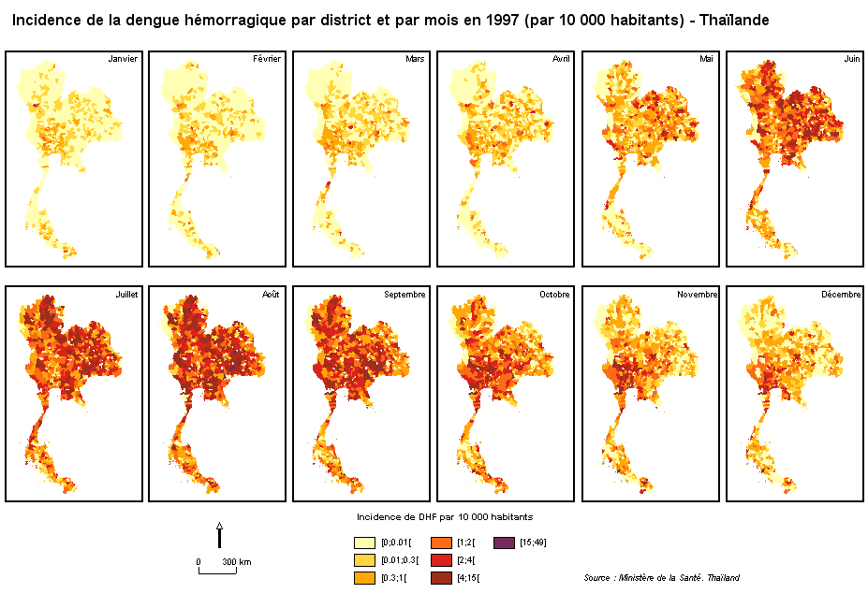
Les données spatio-temporelles
Représentation des données spatio-temporelles
Une forme de représentation avec un SIG est celle qui montre un phénomène à un moment précis et la comparaison à une autre date.
Une échelle temporelle et géographique sont choisies (ce qui signifie souvent une perte de précision par rapport aux données d’origine)
Exemple de l’incidence mensuelle de la dengue hémorragique par district et par mois en 1997 (Thaïlande)

Slide 47
Les données spatio-temporelles
Représentation des données spatio-temporelles
Aquarium : Représentation du temps dans l’axe Z.
Méthode dévéloppé par Mei-Po Kwan. Université d’Etat de l’Ohio.
Avantages : visualisation de l’endroit de croissement (les objets dans le même endroit au même moment); représentation de la vitesse (plus l’angle de la ligne est élevé, plus l’objet est lent); durée du trajet (plus la ligne est haute, plus le trajet est long).
Désavantages : Visualisation difficile avec plusieurs objets; plus adapté à une visualisation sur ordinateur (souplesse de visualisation en 3D) qu’un support 2D.
Source: Allain P;, et al., 2009. Interroger et représenter des données spatio-temporelles. Des pistes pour demain. Université Rennes II

Slide 48
Les données spatio-temporelles
Les animations vidéo
Exemple : épidémie de grippe aviaire (Avian Influenza H5N1) par district en Thaïlande (2008)
Un point par foyer épidémique par semaine et par district (en rouge les nouveaux foyers, en jaune les anciens foyers)
→ animation

Slide 49
L’habillage d’une carte

Slide 50
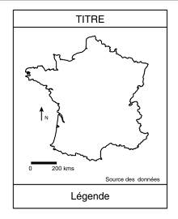
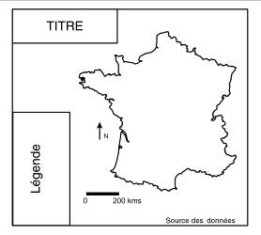
Habillage d’une carte
Une carte doit impérativement comporter:
Titre précis (où, quand, quoi?)
Légende précise (tout élément figurant sur la carte doit apparaître en légende) et organisée
Échelle (échelle graphique plutôt qu’échelle numérique)
Orientation de la carte (rose des vents)
Sources des données et l’auteur de la carte avec sa date de réalisation

Slide 51
Que faut-il faire et ne pas faire ?
Quelques exemples de représentations erronées

Slide 52
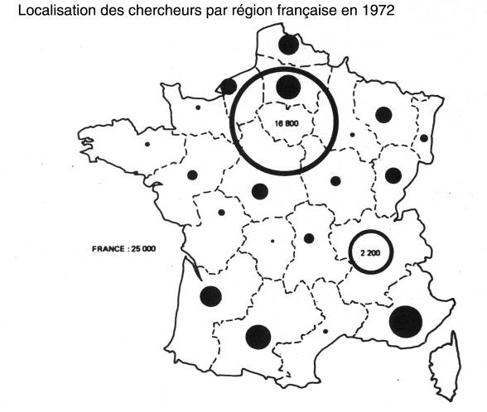
Cartes erronées
Quels problèmes ?
Changement de figuré
pour un même phénomène
Pas de légende
Pas d’échelle
Pas de source des données

Slide 53
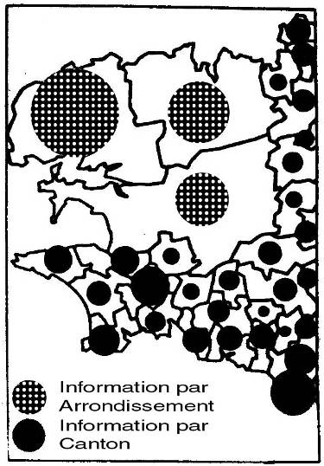
Cartes erronées
Quels problèmes ?
Changement de variables visuelles (trame et noir)
Les données doivent être homogènes et se référer aux même découpage administratif
Pas d’échelle
Pas de source des données
Pas de titre
Pas d’orientation

Slide 54
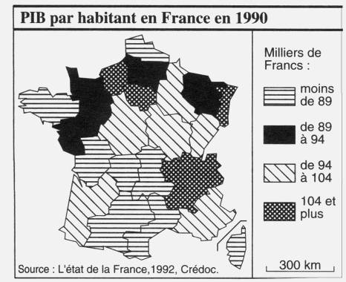
Cartes erronées
Quels problèmes ?
Erreur dans le choix de la variable visuelle utilisée
Non adaptation entre la nature des données et les propriétés de la variable visuelle.

Slide 55
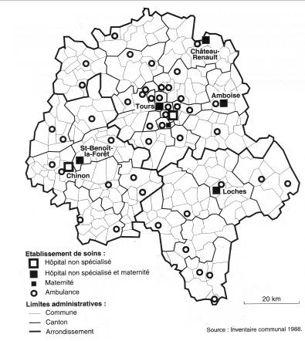
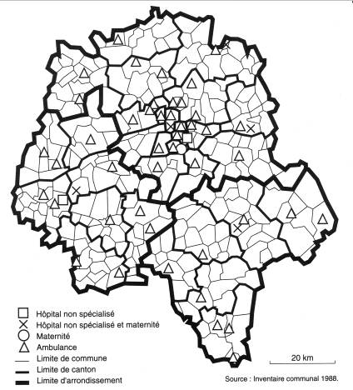
Cartes erronées
Quels problèmes ?
Carte lisible
Les établissements de soins en Indre-et-Loire en 1988
Les éléments géographiques de repérage (limites administratives) ne doivent pas nuire à la lisibilité du phénomène principal

Slide 56
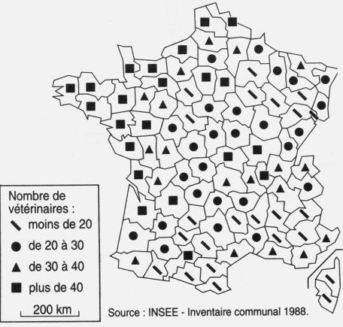
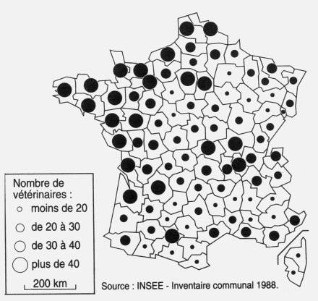
Cartes erronées
Quel problème ?
Les figurés sur la carte et dans la légende ne sont pas les mêmes
Quel problème ?
Erreur dans le choix
de la variable visuelle

Slide 57
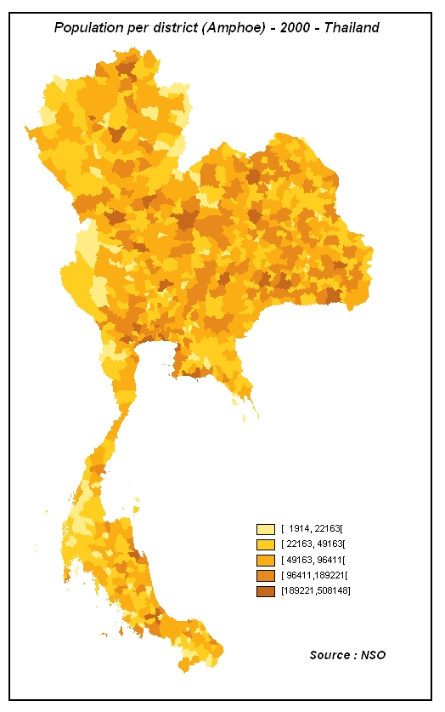
Cartes erronées
Quel problème ?
La variable visuelle utilisée (variation de « valeur ») est incorrecte pour représenter des valeurs absolues (effectifs de population).
Pas d’échelle ni d’orientation

Slide 58
Récapitulatif pour une bonne
représentation

Slide 59
Récapitulatif pour une bonne représentation
Ce à quoi il faut veiller lors de la réalisation d’une carte
L ’habillage :
  un titre
  une légende
  une échelle
  une orientation
  les sources
Les données :
  homogènes et spatialisées
  respect des règles de seuillage (tenir compte des discontinuités de la série)
  Implantation homogènes pour toutes les données
Leur représentation :
  un figuré pour un phénomène
  respect des propriétés des variables visuelles
  pas de valeur absolue en aplat de couleur
  réserver l’usage blanc pour les objets sans donnée
  une variation de valeur doit être étendue et progressive
  les proportions doivent être respectées

Slide 60
Récapitulatif pour une bonne représentation
Pour gagner en efficacité
Eviter :
  la surcharge graphique
  les symboles trop figuratifs
  de dépasser 7 figurés
  d’employer des mots et des chiffres sur la carte
Chercher à :
  adapter la taille des figurés aux contraintes de fond de carte
  employer des formes bien différenciées
  respecter les seuils de lisibilité
  conserver une bonne lisibilité lors des superpositions
  adapter la finesse du fond de cartes aux objectifs de la représentation

Slide 61
Représentation graphique dans Savane

Slide 62
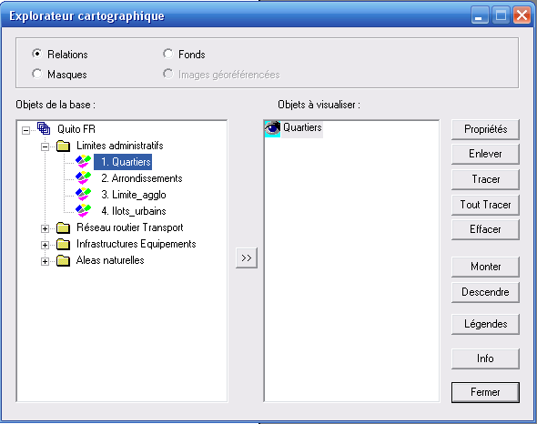
L’explorateur cartographique
Sélection du type d’éléments à afficher
Propriétés de chaque élément (choix des symboles, couleurs, trames…)
Liste des éléments disponibles pour le type sélectionné (dans ce cas, “relations”)
Liste des éléments affichés sur la carte
Affichage des métadonnées de la couche

Slide 63


Sélection du type de figuré (unique pour tous les objets)
(implantation ponctuelle)
1
Propriétés de la relation “Villages” (points)
Sélection du type de figuré
2
Choix du symbole
3
Carte d’exemple

Slide 64


Variation du symbole et de la couleur pour un attribut qualitatif
(implantation ponctuelle)
Carte d’exemple

Slide 65


Variation de la taille du symbole pour un attribut quantitatif
(implantation ponctuelle)
Carte d’exemple

Slide 66


Variation de la couleur des lignes dans le cas
d’un attribut qualitatif
Carte d’exemple

Slide 67


Variation de la taille des lignes fonction
d’un attribut quantitatif
Carte d’exemple

Slide 68


Variation de la couleur (remplissage des zones)
pour un attribut qualitatif
Carte d’exemple

Slide 69


Variation de la trame et de la couleur (remplissage des zones)
pour un attribut qualitatif
Carte d’exemple

Slide 70

Variation de « valeur » (remplissage des zones)
pour un attribut quantitatif regroupé en classes
Carte d’exemple

Slide 71
Références Bibliographiques
BEGUIN M., PUMAIN D., 1994. La représentation des données géographiques : Statistique et cartographie. Collection Cursus, Edition Armand Colin, Paris. 192p. (Deuxième édition 2000)
BERTIN J., 1967. Sémiologie graphique. Mouton-Gauthier-Villars-Bordas, Paris, 1ère Edition. 431p. (2ème Edition 1973).
BERTIN J., 1977. La graphique et le traitement graphique de l ’information. Edition Flammarion, Collection : Nouvelle bibliothèque scientifique. 277p.
BLIN E., BORD J.-P., 1993. Initiation Géo-graphique : ou comment visualiser son information. 2ème édition remaniée et augmentée. SEDES. 284p.
BONIN S., 1975. Initiation à la graphique. Edition Epi, Paris. 170p. (Nouvelle édition 1983).
BRUNET R., 1987. La carte, Mode d’emploi. Fayard, Reclus.
JOLY F., 1985. La cartographie. Collection Que sais-je ? n° 937. PUF. 127p. (Nouvelle édition 1994).
JEGOU L., 2002. La troisième dimension en cartographie statistique, des cartes en prismes imprimées aux modèles 3D interactifs. Mappemonde. Sommaire du n°86.
THÉRY H., MARCOTTE L., 1992. La cartographie des transports urbains. Guide pratique, CERTU-GIP RECLUS, Montpellier. 47p.

Slide 72
Fin
M. Souris, F Demoraes, T. Serrano, 2011

